Slide 1
基础物理（一）
主讲：陈秀洪
第六章 狭义相对论基础（第二讲）
6.7、相对论质量
6.8、相对论动能
6.9、相对论能量
6.10、动量和能量的关系

Slide 2
一、动量 质量 质速关系
二、动能 能量 质能关系
三、能量和动量的关系
四、动量 能量 力的相对论变换
五、广义相对论简介

Slide 3
一、动量 质量 质速关系
在经典力学中，我们得到了：质量、动量、动量守恒定律、牛顿运动定律以及能量等。
按照对应原理在相对论力学中， 这一系列的概念如何来描述客观存在的规律呢？
首先这些新定义的物理量当v<<c时，必须趋近于经典力学中的相应量；
其次尽量保持守恒定律继续成立；
再次逻辑上必须有自恰性。

Slide 4

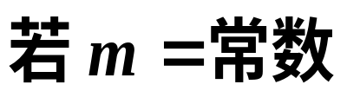




经典：
时
相对论：
由洛伦兹变换知:
经典理论与相对论出现了矛盾！
经典理论与实验事实出现了矛盾！
经典理论与实验事实的矛盾说明了经典理论的缺陷，分析其原因可知，其根源在于经典理论认为质量m是常量。

Slide 5


1901年考夫曼(W.Kaufmann)从镭辐射中测 β射线在电磁场中的偏转实验时发现高速电子的荷质比随速率的增大而减小，由电荷守恒定律知，电荷数是不会随速率而改变的，从而他得出了质量m 随速率变化的事实。
1905年在狭义相对论中从理论上证明了物体的动量随速率而变化。
按经典理论：
不随速率改变；
而对高能粒子的实验表明：
随速率改变。

Slide 6
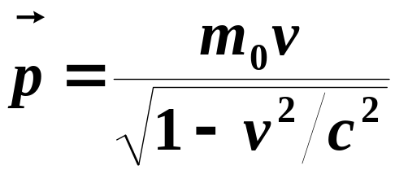

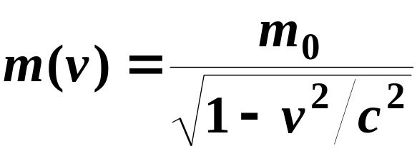

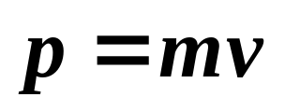
所以在相对论中，定义动量为：
质量：
相对论质量
relativistic mass
静质量
Rest mass
可见，相对论性质量是辅助性物理量，它并不是物体惯性的量度。
它的意义在于深刻的揭示了物质和运动的不可分割性。
讨论：

Slide 7





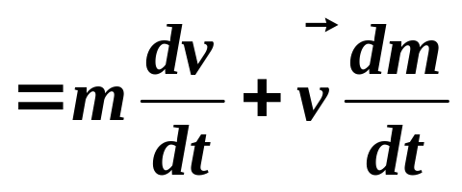
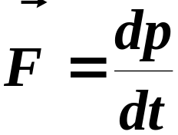
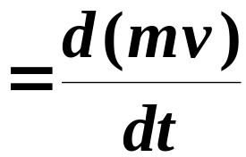
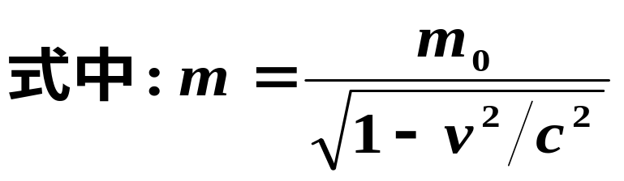
1. 若ν<<c
经典结论
2. 若ν＝c
{
{
无实际意义
则
时
电磁辐射
3. 相对论动力学方程

Slide 8
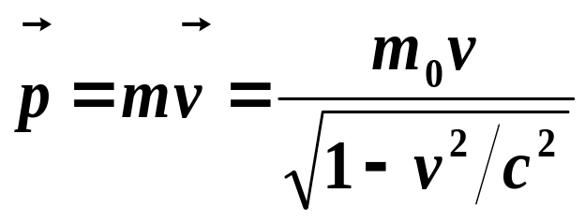
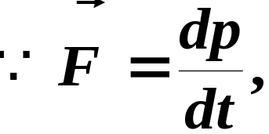
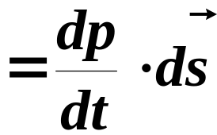
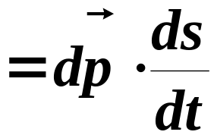
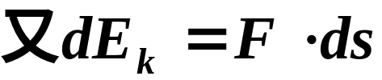
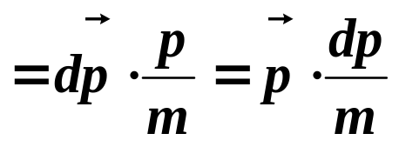


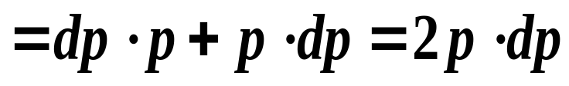
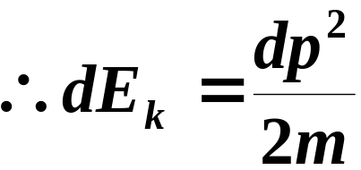
二、动能 能量 质能关系
1. 相对论动能

Slide 9
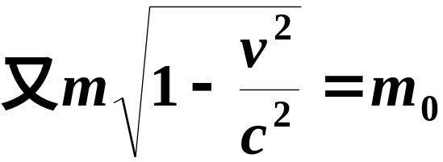
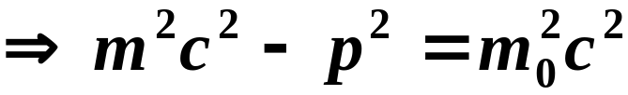
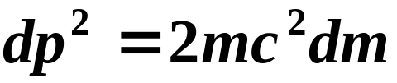
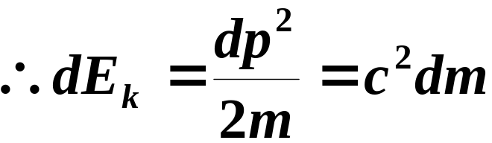
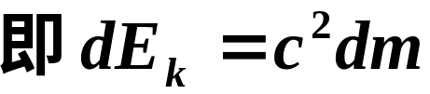
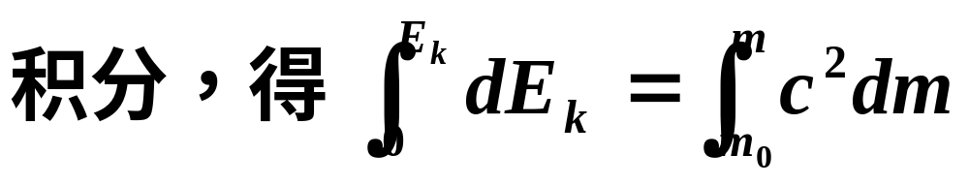
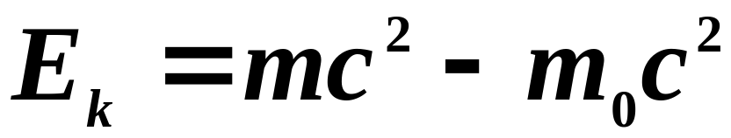
对此式两边微分，得

Slide 10
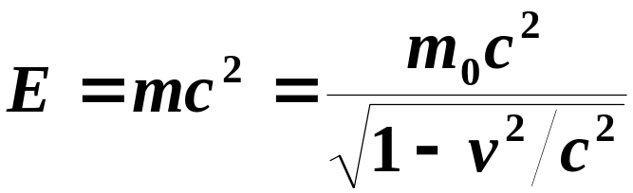




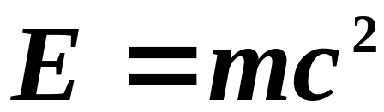
2. 总能量、静能和质能关系
质点的总能量：
质点的静能:
所以相对论动能为:
质能关系(mass-energy relation)

Slide 11
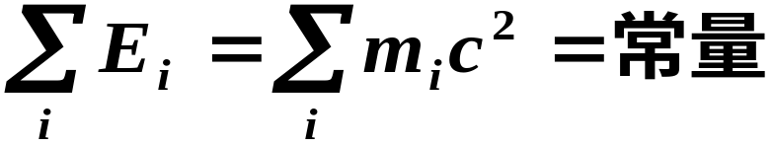
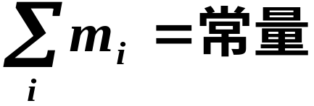
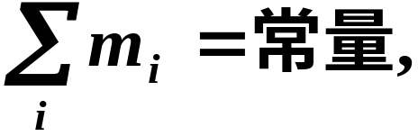
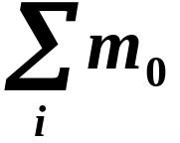
3. 能量守恒和质量守恒的关系
在历史上，能量守恒和质量守恒是分别发现的两条相互独立的自然规律。在相对论中这两条自然规律是完全统一的。
能量守恒关系式为:
所以质量守恒关系式为:
注意：
但 并不一定为常量。

Slide 12
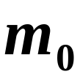



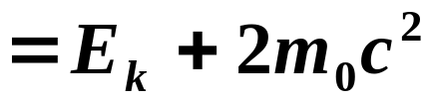
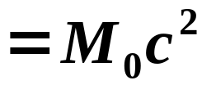
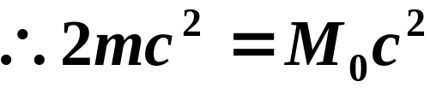

以前所说的质量守恒只是对静质量而言的。它只不过是相论性质量守恒在粒子能量变化很小时的近似。
如：
若它们作完全非弹性碰撞，且碰后为一静止复合粒子，
设其静质量为

Slide 13


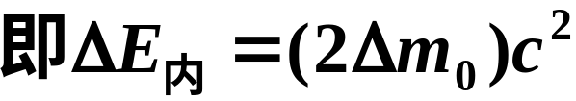
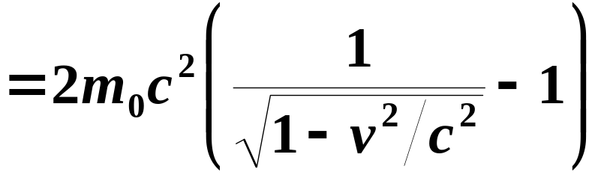
但静质量不守恒,
称为质量过剩
其原因在于，碰撞前两粒子的动能全部转化为碰撞后静止复合粒子的内能。

Slide 14
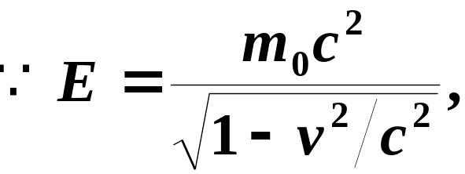
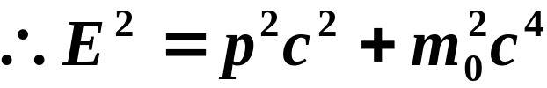
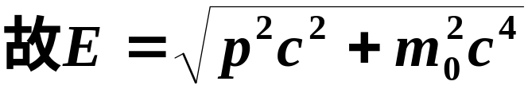
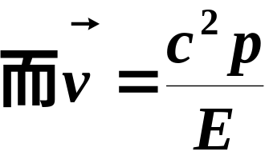

三、能量和动量的关系
从能量和动量的关系可看出：
所以v=c
定义该粒子为光子。

Slide 15
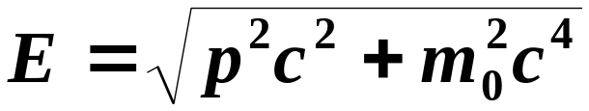
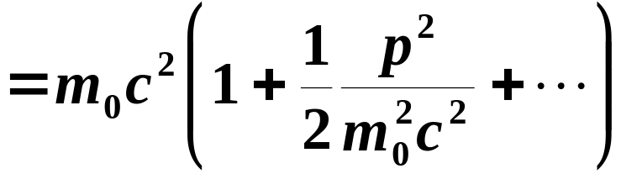
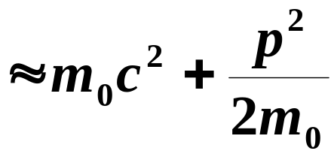
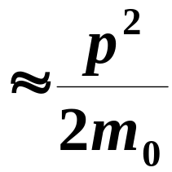
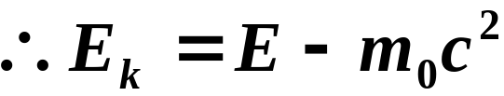
一个静质量为零的粒子，在任一惯性系中都只能以光速运动，永远不会停止。
如果粒子的动能比它的静能小得多，即当v<<c时
与经典结果一致。

Slide 16
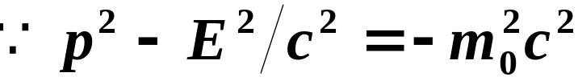
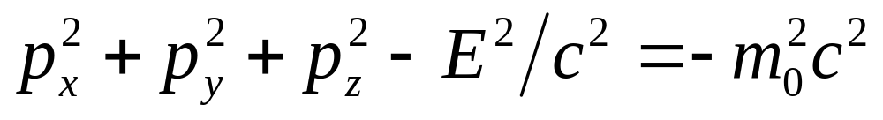

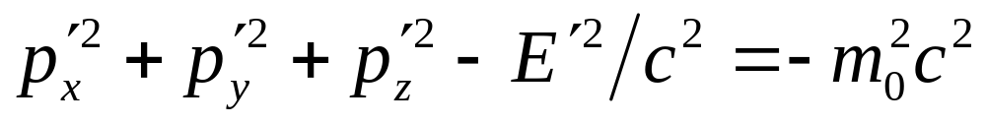
四、动量 能量的相对论变换
1. 动量和能量的相对论变换
对S系而言，有
根据相对性原理，
对 系而言，有

Slide 17
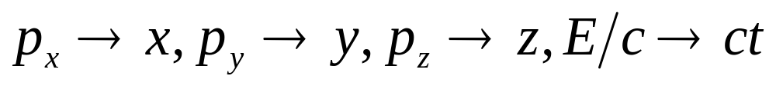
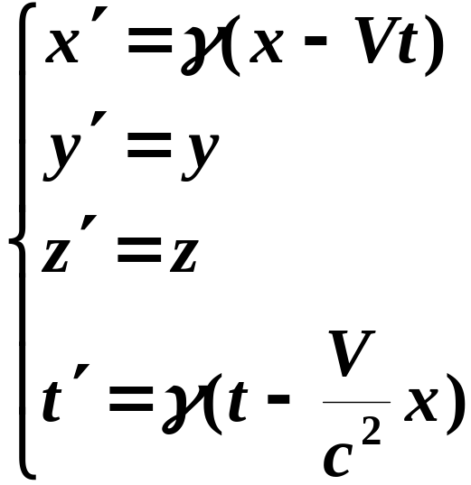
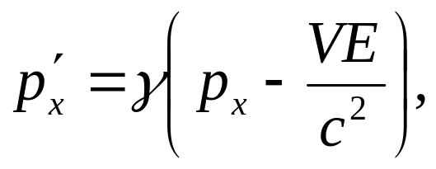



如果作下面的对应
比较
将V换为（-V）可得其逆变换

Slide 18


于是定义四维矢量为：
其模方为：

Slide 19
五、广义相对论简介
1、何谓广义相对论
广义相对论是研究物质在空间和时间中如何进行引力相互作用的理论。
牛顿的引力理论得到了古典天文学理论的支持，但它不能解释近代对天文学的观测（如水星近日点的反常旋进等现象），不满足相对性原理所要求的协变性，无法纳入狭义相对论的理论框架。

Slide 20
狭义相对论虽然改变了人们对时空结构、物质运动和时空关系的认识，但它只能解释惯性参考系的实际问题，却无法解释一切参考系的问题，为此爱因斯坦以引力理论为突破口，在等效原理、广义协变性原理、马赫原理的基础上提出了既有实际意义又有理论价值的广义相对论。
2、等效原理
爱因斯坦在深入分析引力质量与惯性质量等效性的基础上，提出了引力场与加速度场局域等效的概念，这就是所谓的等效原理。

Slide 21


（1）. 引力质量与惯性质量的等同性
引力质量
惯性质量
把惯性质量和引力质量当成同一个量来对待，就是引力质量与惯性质量的等同或等效。

Slide 22




（2）. 等效原理
由于引力的存在，自然界真正的惯性参考系是不存在的。
引力的强度(单位质量的物体所受的力)与受力物体的质量无关。所以引力所引起的加速度与受力物体本身的性质无关。
地球
火箭
如：密闭舱实验
引力场
惯性力

Slide 23
任何力学实验都无法区分这是引力的效果还是惯性力的效果。这种引力和惯性力的等效性，通常称为弱等效原理。
假定任何物理实验（包括力学的、电磁学的和任何其它的物理实验），都不可能判断爱因斯坦密封舱是引力场中的惯性系，或是不受引力的加速系。即不能区分引力和惯性力所产生的效果，这就是强等效原理。
近年来将其表述为：在任何引力场中的任一时空点，人们总能建立一个自由下落的局域参考系，在其中狭义相对论所确立的物理规律全部有效。

Slide 24
惯性系：狭义相对论所确立的物理规律在其中全部有效的参照系。
爱因斯坦在深入分析引力质量与惯性质量等效性的基础上，提出了引力场与加速度场局域等效的概念，这就是所谓的等效原理。
注意：
(1) 局域、局部；
(2) 真正的、严格的惯性参考系是不存在的。即使存在也只不过是局部惯性系。

Slide 25






3、广义相对论的检验
（1）. 行星近日点的旋进
行星
太阳
（2）. 引力红移
处在引力场中的原子辐射的频率受引力的影响向红端移动.

Slide 26





（3）. 光线的引力偏折
（4）. 雷达回波延迟
地球
星球
太阳

